Slide 1
Формирование речедвигательных навыков у детей дошкольного возраста
Презентацию подготовила учитель-логопед высшей квалификационной категории Лизунова Алла Павловна

Slide 2
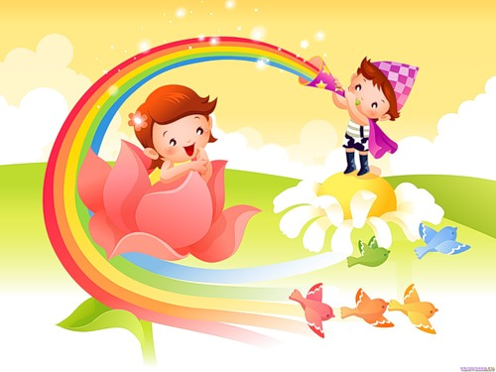
Звукопроизношение
Дыхание
Голос
Артикуляция
Слух

Slide 3
Речевое дыхание
Формирование правильного нижнереберного дыхания по подражанию
Дифференциация ротового и носового вдоха и выдоха
Развитие силы выдоха : продолжительного, постепенного, целенаправленного
Для полноценного речевого дыхания необходима гибкость, эластичность, большой объем дыхательного аппарата.

Slide 4
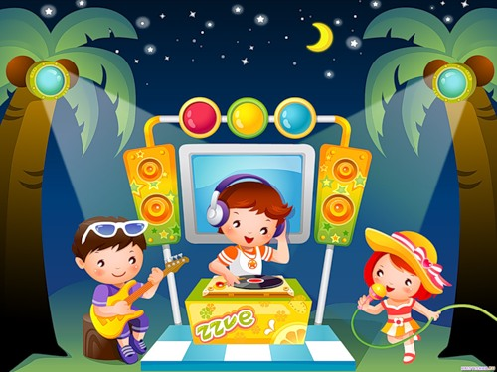
Речевой голос
Сила
тембр
высота
Рассматривать в координации с развитием речевого слуха, артикуляции, речевого дыхания.
Педагогу следует помнить, что правильная осанка создает необходимые условия для формирования звука.

Slide 5
Интонация(просодика)
темп
ритм
фразовые и логические ударения
тембр речи
пауза
мелодика
Во время занятий нужно обращать внимание детей на соблюдение правил общения: способы приветствия, выражения благодарности, извинения, просьбы

Slide 6
Общекорригирующие упражнения (мелкая моторика)
Сжимать резиновую грушу
Разгибать и загибать поочередно пальцы из кулака и в кулак
Отхлопывать ритм ладонями по столу
Чередовать положение руки: ладонь ребро (одной и двумя руками)
Поочередно каждым пальцем отстукивать ритм в заданном темпе по поверхности стола
Перебирать пальцами натянутую резинку или шнурок «игра на гитаре»
Отстреливать каждым пальцем поочередно шарик
Захват мяча разного диаметра
Воспроизводить различные положения руки «кулак-ребро- ладонь», пальцев « колечко-цепь, щепоть»
Захватывать поочередно мелкие предметы различными пальцами
Notes:
Упражнения направлены на нормализацию мышечного тонуса, исправление неправильных поз, развитие статической выносливости, упорядочение темпа движений, синхронного взаимодействия между движениями и речью, запоминание серии двигательных актов, воспитание быстроты реакции на словесные инструкции, развитие тонких двигательных координаций (для навыков письма)

Slide 7
Контролируем время выдоха, расходуем воздух экономно

Slide 8
Сильный плавный ротовой выдох

Slide 9
Развиваем мелкие мышцы рук

Slide 10
Расслабляем плечи, шею

Slide 11
Учимся дышать

Slide 12
Дышите правильно и говорите красиво

